Slide 1
工厂模式

Slide 2
在面向对象编程中, 最通常的方法是一个new操作符产生一个对象实例,new操作符就是用来构造对象实例的。但是在一些情况下, new操作符直接生成对象会带来一些问题。举例来说, 许多类型对象的创造需要一系列的步骤: 你可能需要计算或取得对象的初始设置; 选择生成哪个子对象实例; 或在生成你需要的对象之前必须先生成一些辅助功能的对象。 在这些情况,新对象的建立就是一个 “过程”，不仅是一个操作，像一部大机器中的一个齿轮传动。

Slide 3
创建对象经历过程
1）还没有工厂时代：假如还没有工业革命，如果一个客户要一款宝马车,一般的做法是客户去创建一款宝马车，然后拿来用。
2）简单工厂模式：后来出现工业革命。用户不用去创建宝马车。因为客户有一个工厂来帮他创建宝马.想要什么车，这个工厂就可以建。比如想要320i系列车。工厂就创建这个系列的车。即工厂可以创建产品。
3）工厂方法模式时代：为了满足客户，宝马车系列越来越多，如320i，523i,30li等系列一个工厂无法创建所有的宝马系列。于是由单独分出来多个具体的工厂。每个具体工厂创建一种系列。即具体工厂类只能创建一个具体产品。但是宝马工厂还是个抽象。你需要指定某个具体的工厂才能生产车出来。
4）抽象工厂模式时代：随着客户的要求越来越高，宝马车必须配置空调。于是这个工厂开始生产宝马车和需要的空调。
最终是客户只要对宝马的销售员说：我要523i空调车，销售员就直接给他523i空调车了。而不用自己去创建523i空调车宝马车.
这就是工厂模式。

Slide 4
引子：从无到有。4S店订购汽车，需要自己创建车对象，然后拿来用
还没有工厂时代
演示
Notes:
无工厂模式.exe

Slide 5
分类
工厂模式主要是为创建对象提供过渡接口，以便将创建对象的具体过程屏蔽隔离起来，达到提高灵活性的目的。
工厂模式可以分为三类：
1）简单工厂模式（Simple Factory）
简单工厂模式属于类的创建型模式,又叫做静态工厂方法模式。通过专门定义一个类来负责创建其他类的实例，被创建的实例通常都具有共同的父类。

Slide 6
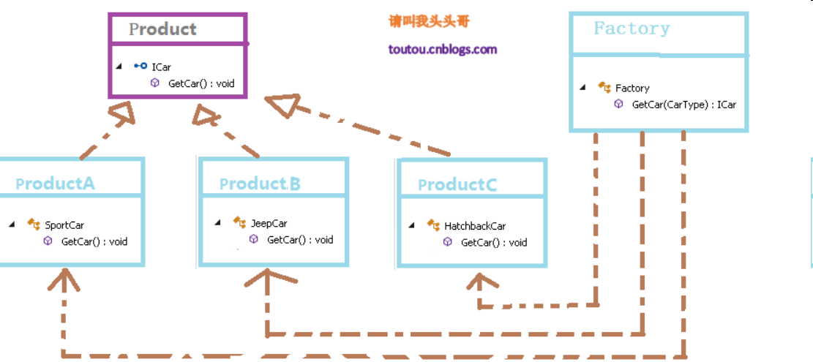

演示
Notes:
简单工厂模式.exe

Slide 7
组成：
1) 工厂类角色：这是本模式的核心，含有一定的商业逻辑和判断逻辑，用来创建产品
2) 抽象产品角色：它一般是具体产品继承的父类或者实现的接口。
3) 具体产品角色：工厂类所创建的对象就是此角色的实例。由一个具体类实现。
优点：创建产品类对象和 使用产品类对象 逻辑分开
缺点：因为每增加一种新产品类，都要在工厂类中增加相应的创建业务逻辑这显然是违背开闭原则的
优点：简单工厂模式能够根据外界给定的信息，决定究竟应该创建哪个具体类的对象。明确区分了各自的职责和权力，有利于整个软件体系结构的优化。
缺点：很明显工厂类集中了所有实例的创建逻辑，容易违反GRASPR的高内聚的责任分配原则

Slide 8
2）工厂方法模式（Factory Method）
工厂方法模式组成：
1)抽象工厂角色： 这是工厂方法模式的核心，它与应用程序无关。是具体工厂角色必须实现的接口或者必须继承的父类。在java中它由抽象类或者接口来实现。
2)具体工厂角色：它含有和具体业务逻辑有关的代码。由应用程序调用以创建对应的具体产品的对象。
3)抽象产品角色：它是具体产品继承的父类或者是实现的接口。在java中一般有抽象类或者接口来实现。
4)具体产品角色：具体工厂角色所创建的对象就是此角色的实例。在java中由具体的类来实现。

Slide 9
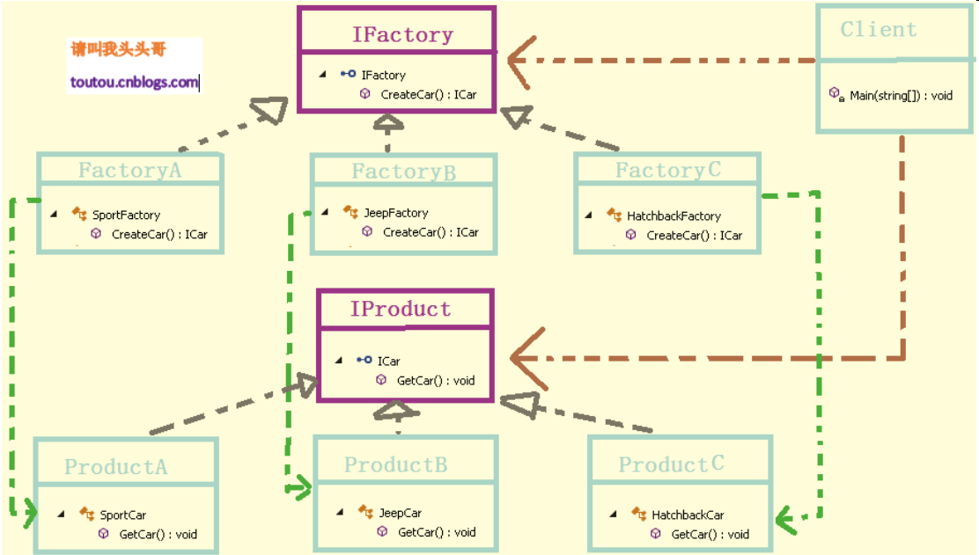

Notes:
工厂方法.exe

Slide 10
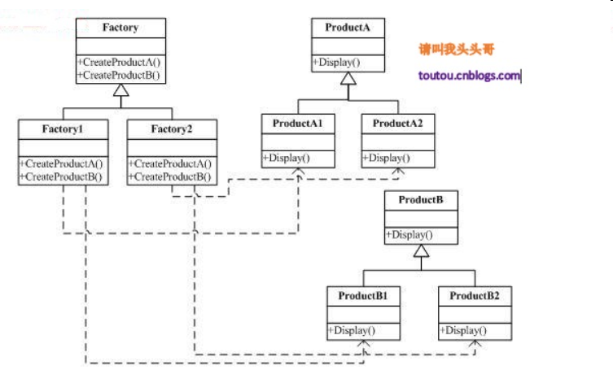

3）抽象工厂模式（Abstract Factory）
这三种模式从上到下逐步抽象，并且更具一般性。
Notes:
GOF在《设计模式》一书中将工厂模式分为两类：工厂方法模式（Factory Method）与抽象工厂模式（Abstract Factory）。
将简单工厂模式（Simple Factory）看为工厂方法模式的一种特例，两者归为一类。
抽象工厂.exe

Slide 11
优点：
  抽象工厂模式隔离了具体类的生产，使得客户并不需要知道什么被创建。
  当一个产品族中的多个对象被设计成一起工作时，它能保证客户端始终只使用同一个产品族中的对象。
  增加新的具体工厂和产品族很方便，无须修改已有系统，符合“开闭原则”。
缺点：增加新的产品等级结构很复杂，需要修改抽象工厂和所有的具体工厂类，对“开闭原则”的支持呈现倾斜性。

Slide 12
区别
工厂方法模式：
一个抽象产品类，可以派生出多个具体产品类。
一个抽象工厂类，可以派生出多个具体工厂类。
每个具体工厂类只能创建一个具体产品类的实例。
抽象工厂模式：
多个抽象产品类，每个抽象产品类可以派生出多个具体产品类。
一个抽象工厂类，可以派生出多个具体工厂类。
每个具体工厂类可以创建多个具体产品类的实例。
区别：
工厂方法模式只有一个抽象产品类，而抽象工厂模式有多个。
工厂方法模式的具体工厂类只能创建一个具体产品类的实例，而抽象工厂模式可以创建多个。
两者皆可。

